Slide 1

Antidiabéticos iSGLT2
¿Existe el efecto de clase?
Dr. Sergio Cinza Sanjurjo
@SergioCinza
C.S. Porto do Son. AS Santiago de Compostela

Slide 2
Conflicto de intereses
Advisory Board:
  Almirall, Astra Zeneca, Bayer, BMS, Daichii-Sankyo, Novartis
Consultant:
  Almirall, Bayer
Docencia:
  Abbott, Almirall, Astra Zeneca, Bayer, Boehringer-Ingelheim, Bristol-Myers-Squibb, Esteve, GSK, Lacer, Lilly, MSD, Novartis, Novo-Nordisk, Pfizer, Sanofi-Aventis, Servier,Teva
Apoyo a Estudios:
  Almirall, Astra Zeneca, Bayer, Boehringer-Ingelheim
Organización (Semergen):
  Abbott, Almirall, Alter, Astra-Zeneca, Bayer, Boehringer-Ingelheim, Bristol-Myers-Squibb, Esteve, Daichii-Sankyo, FAES, Ferrer, Grünenthal, GSK, Lacer, Lilly, MSD, Mundipharma, Normon, Novartis, Novo-Nordisk, Pfizer, Recordatti, Sanofi-Aventis, Schering-Plough, Teva, Vir, Wyeth Lederle

Slide 3
¿Por qué el tratamiento de la diabetes?

Slide 4


Una gran proporción de pacientes con DM2 tienen ECV
A nivel global, aproximadamente 1/3 de los pacientes con DM2 tienen ECV
ECV: enfermedad cardiovascular
DM2: Diabetes mellitus tipo 2
Análisis de 60 estudios con 4.549.481 pacientes con DM2 y ECV
Einarson TR et al. Cardiovasc Diabetol 2018;17:83

Slide 5

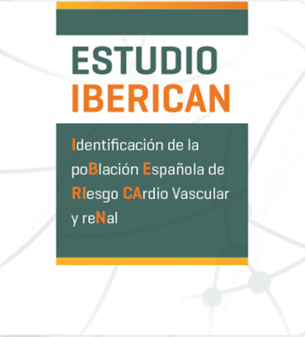
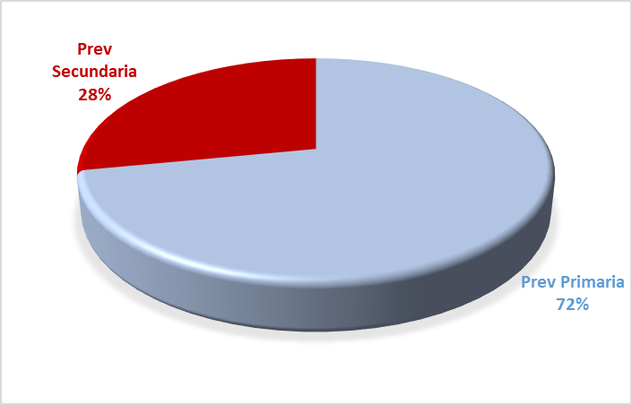
Enf cardiovascular en DMt2
N=8.066
Estudio IBERICAN© - Agencia de Investigación, Fundación Semergen - 2019

Slide 6
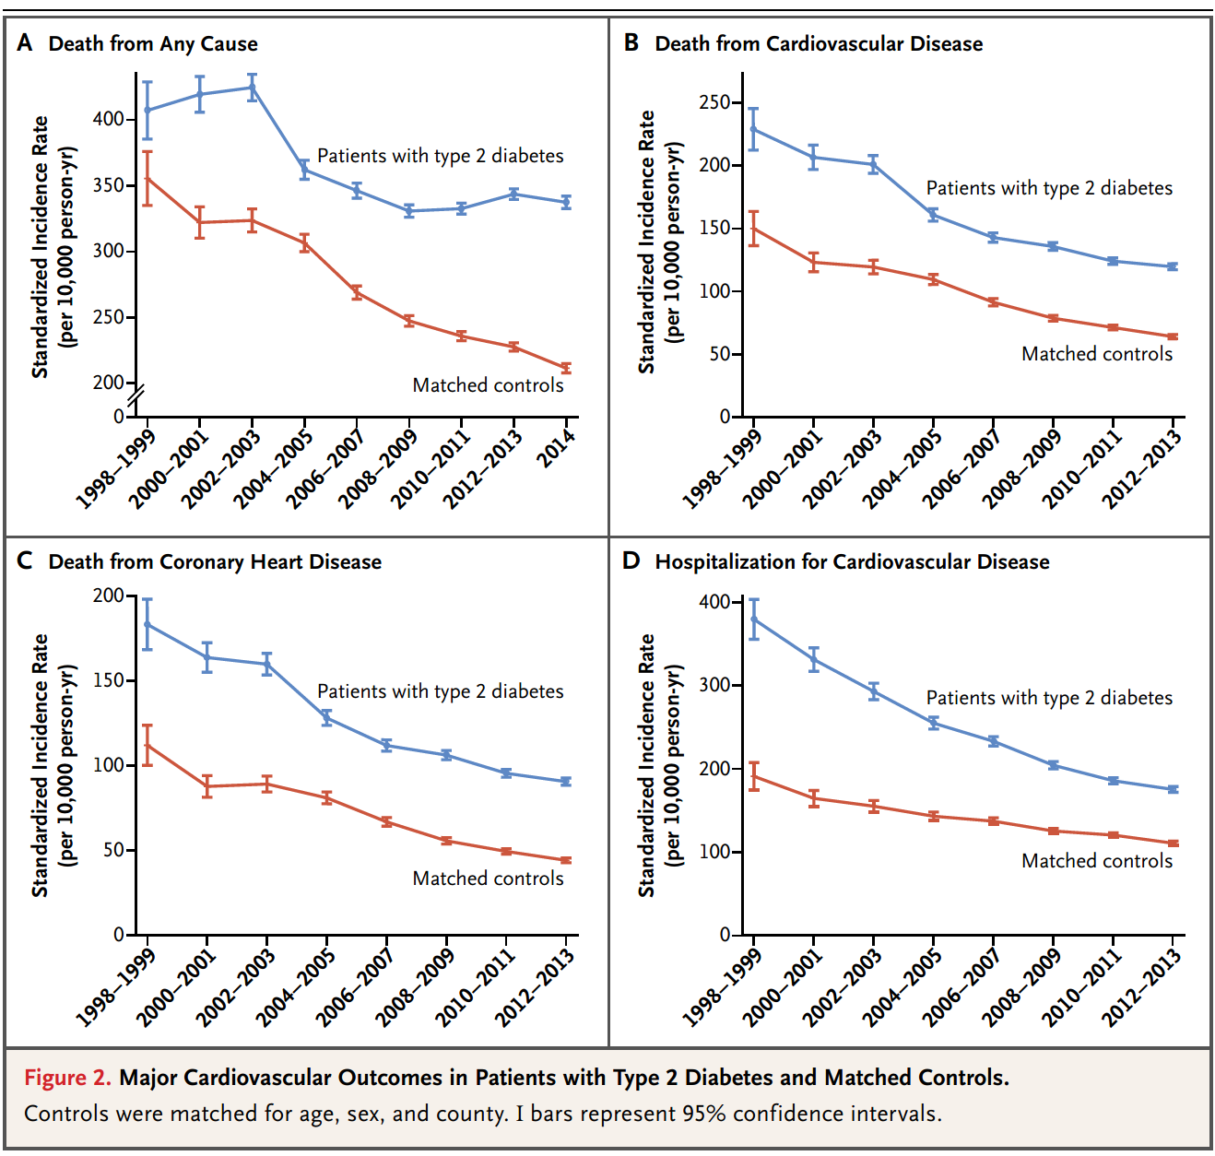
Justificación: mortalidad y riesgo cardiovascular en el paciente diabético
Fuente: N Engl J Med. 2017 Jul 20;377(3):300-301
Notes:
Comentario:
Evidencias recientes, datos derivados de una cohorte de 457.473 pacientes con DM2 y sus respectivos controles, se ha demostrado una reducción progresiva de la mortalidad por cualquier causa, mortalidad coronaria, mortalidad cardiovascular y hospitalizaciones por enfermedad cardiovascular.
Sin embargo los pacientes con DM2 siguen presentando una mayor incidencia en dichos objetivos primarios y secundarios que sus propios controles.
Trasmitir el mensaje de que la enfermedad cardiovascular es la principal causa de morbimortalidad en el paciente diabético y representa el 70-80% de todas las causas de muerte en la diabetes.

Slide 7

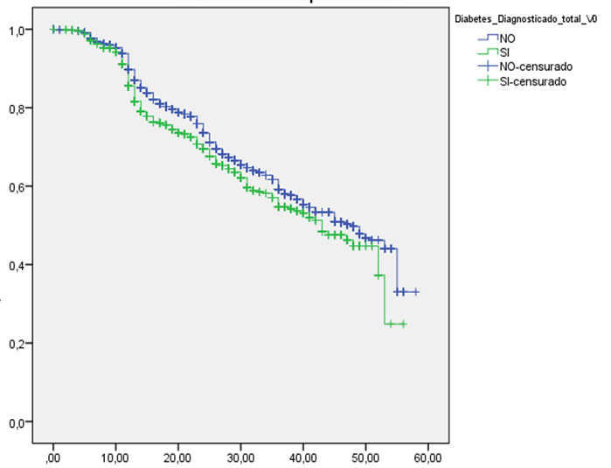
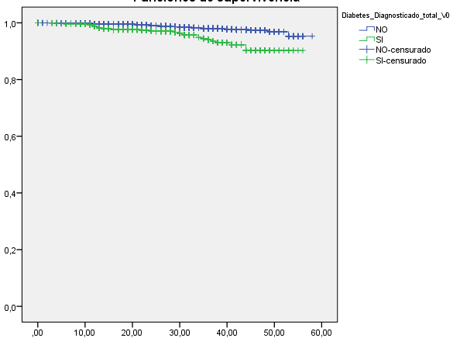
Valor pronóstico de la DM
N=8.066
Evento CV
Mortalidad CV
IBERICAN© - Agencia de Investigación, Fundación Semergen -

Slide 8



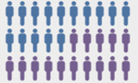

La enfermedad CV y renal son prevalentes en el paciente con DM2
Los pacientes con DM2 tienen el doble de riesgo de enfermedad CV comparado con la población general ¹
La enfermedad renal se estima que afecta al ~50%
de los pacientes con DM2²
2x
ERC: enfermedad renal crónica, CV: cardiovascular, DM2 diabetes mellitus tipo 2
Se entiende por población general a la población sin diabetes
1. Sarwar N et al. Lancet 2010;375:2215; 2. Thomas M et al. Nat Rev Nephrol 2016;12:73

Slide 9
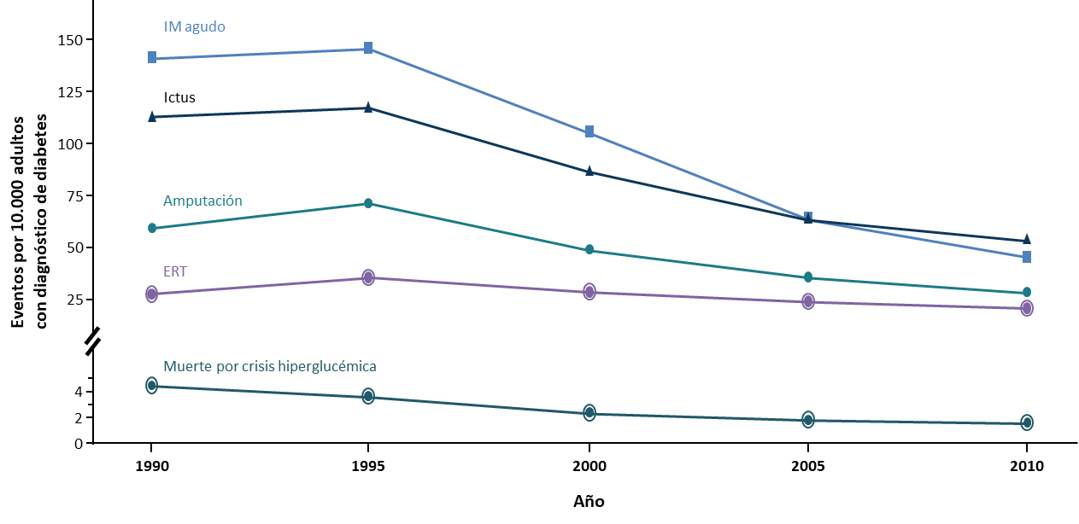
Complicaciones relacionadas con la diabetes en adultos en USA
Gregg EW et al. N Engl J Med 2014;370:1514

Slide 10
Las estrategias intensivas para el control glucémico pueden reducir el riesgo de complicaciones microvasculares^{1,2}
En el estudio UKPDS 33 se evaluó el riesgo de complicaciones microvasculares y macrovasculares con un control intensivo de la glucosa en sangre, mediante terapia con sulfonilurea o insulina, en comparación con el tratamiento convencional con dieta¹. Tras 10 años de seguimiento de la cohorte de supervivientes de UKPDS, se examinó si existía un beneficio microvascular continuado con un mejor y más temprano control de la glucosa, y si esa terapia tenía un efecto a largo plazo en los resultados macrovasculares².
UKPDS
Tratamiento intensivo
El control glucémico intensivo redujo las complicaciones microvasculares y los eventos relacionados con la diabetes². Además, después de un seguimiento adicional de 10 años, se observó un descenso de IAM y de la mortalidad².
14 vs. 12,7 años (tto. Convencional, p=0,029) | 25% (vs. tto. convencional, p=0,0099) RA: 8,6 (intensivo) vs. 11,4 (convencional) |  | 15% (vs. tto. convencional, p=0,01) RA: 16,8 (intensivo) vs. 19,6 (convencional) | 13% (vs. tto. convencional, p=0,007) RA: 26,8 (intensivo) vs. 30,3 (convencional)
Intervalo libre de complicaciones¹ | Complicaciones microvasculares¹ | 10 años adicionales de seguimiento | IAM² | Mortalidad por cualquier causa²

Slide 11
Metanálisis: hemoglobina glucosilada y enfermedad cardiovascular en la diabetes mellitus
Por cada 1% de reducción en la HbA_{1c}
Número de pacientes
Número de estudios
Riesgo reducido*
-18%
7.435 | 10
6.684 | 6
3.042 | 5
5.962 | 3
3.748 | 3
Enfermedad cardiovascular (CV)
-13%
Enfermedad coronaria
1%
Mortalidad por enfermedad coronaria
-16%
Enfermedad vascular cerebral
-17%
Enfermedad arterial periférica
-28%
*p < 0,0001
Adaptado de: Selvin E, et al. Ann Intern Med. 2004; 141:421-431.
Notes:
11
11
11
Objetivo:
Hacer un resumen de los resultados del United Kingdom Prospective Diabetes Study (UKPDS) y revisar por qué es importante controlar la HbA_{1c} en la diabetes mellitus tipo 2 (DM-2).
Este estudio reveló que el riesgo de complicaciones microvasculares y macrovasculares en la diabetes tipo 2 se asocia estrechamente al grado de hiperglucemia¹.
En el análisis observacional de la cohorte del UKPDS, cada aumento de la HbA_{1c} de un 1% se asoció a incrementos clínicamente importantes del riesgo de:
Muertes relacionadas con la diabetes (aumento medio del riesgo del 21%, p < 0,0001).
Infarto de miocardio (aumento medio del riesgo del 14%, p < 0,0001).
Complicaciones microvasculares (aumento medio del riesgo del 37%, p < 0,0001).
Vasculopatía periférica (aumento medio del riesgo del 43%, p < 0,0001).
Los datos se ajustaron por la edad en el momento del diagnóstico de la diabetes, el sexo, el grupo étnico, el tabaquismo, la presencia de albuminuria, la presión arterial sistólica, el colesterol de lipoproteínas de alta y baja densidad y los triglicéridos.
BIBLIOGRAFÍA:
Stratton MI, Adler AI, Neil AW, Matthews DR, Manley SE, Cull CA, et al. Association of glycaemia with macrovascular and microvascular complications of type 2 diabetes (UKPDS 35): prospective observational study. BMJ 2000;321:405-12.
Selvin E, Marinopoulos S, Berkenblit G, Rami T, Brancati FL, Powe NR, Golden SH. Meta-analysis: glycosylated hemoglobin and cardiovascular disease in diabetes mellitus. Ann Intern Med. 2004 Sep 21;141(6):421-31.

Slide 12
Control deficiente: porcentaje con HbA_{1c} <7% en España
 | Estudio (año) | N | Duración de la DM2 | Pacientes en tratamiento no farmacológico | HbA_{1c} media | HbA_{1c} <7%
RedGEDAPS | Franch J et al. (2010)¹ | 5.121* | 7,6 ± 6,5 años* | 22,1% sólo dieta* | 6,7 ± 2,4%* | 59%*
Población española | Pérez A et al. (2012)² | 6.801 | 8,9 ± 6,8 años | 2,2% sólo dieta | 7,3 ± 1,2% | 40,4%
Población asistida en Cataluña | Vinagre I et al. (2012)³ | 286.791 | 6,5 ± 5,1 años | 22% sólo dieta | 7,15 ± 1,5% | 56%
Población española | Pérez A et al (2014)⁴ | 5.591 | 8,8 ± 6,3 años | 0% sólo dieta | 7,1 ± 1,1% | 48,6%
Notes:
HbA_{1c}: hemoglobina glucosilada.
Bibliografía
Franch Nadal J, Artola Menéndez S, Diez Espino J, Mata Cases M. Evolución de los indicadores de calidad asistencial al diabético tipo 2 en atención primaria (1996–2007). Programa de mejora continua de calidad de la Red de Grupos de Estudio de la Diabetes en Atención Primaria de la Salud [en línea]. Med Clin (Barc). 2010; 135(13):600-607.
Pérez A, Franch J, Cases A, González Juanatey JR, Conthe P, Gimeno E, et al. Relación del grado de control glucémico con las características de la diabetes y el tratamiento de la hiperglucemia en la diabetes tipo 2. Estudio DIABES. Med Clin (Barc). 2012; 138(12):505-511.
Vinagre I, Mata-Cases M, Hermosilla E, Morros R, Fina F, Rosell M, et al. Control of glycemia and cardiovascular risk factors in patients with type 2 diabetes in primary care in Catalonia (Spain) [en línea]. Diabetes Care. 2012; 35(4):774-99.
Pérez A, Mediavilla JJ, Miñambres I, González-Segura D. Control glucémico en pacientes con diabetes mellitus tipo 2 en España. Rev Clin Esp. 2014; 214(8):429-436.

Slide 13
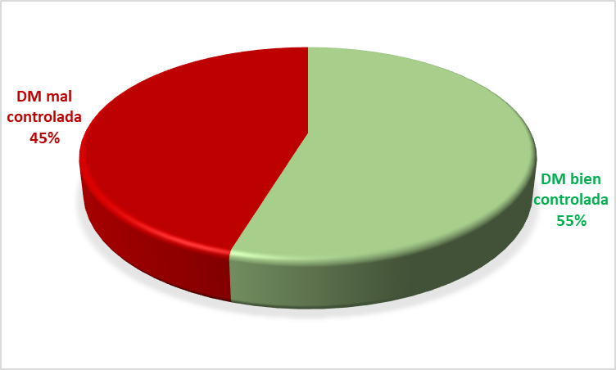
Grado de control DM (HbA1c <7%)
N=8.066
Estudio IBERICAN© - Agencia de Investigación, Fundación Semergen - 2019

Slide 14
¿Cómo podemos reducir el RCV de nuestros pacientes diabéticos?

Slide 15
Tabaquismo
Hackshaw et al. Low cigarette consumption and risk of coronary heart disease and stroke: meta-analysis of 141 cohort studies in 55 study reports. BMJ 2018
Piepoli MF, et al. 2016 European Guidelines on cardiovascular disease prevention in clinical practice. Eur Heart J. 2016.

Slide 16
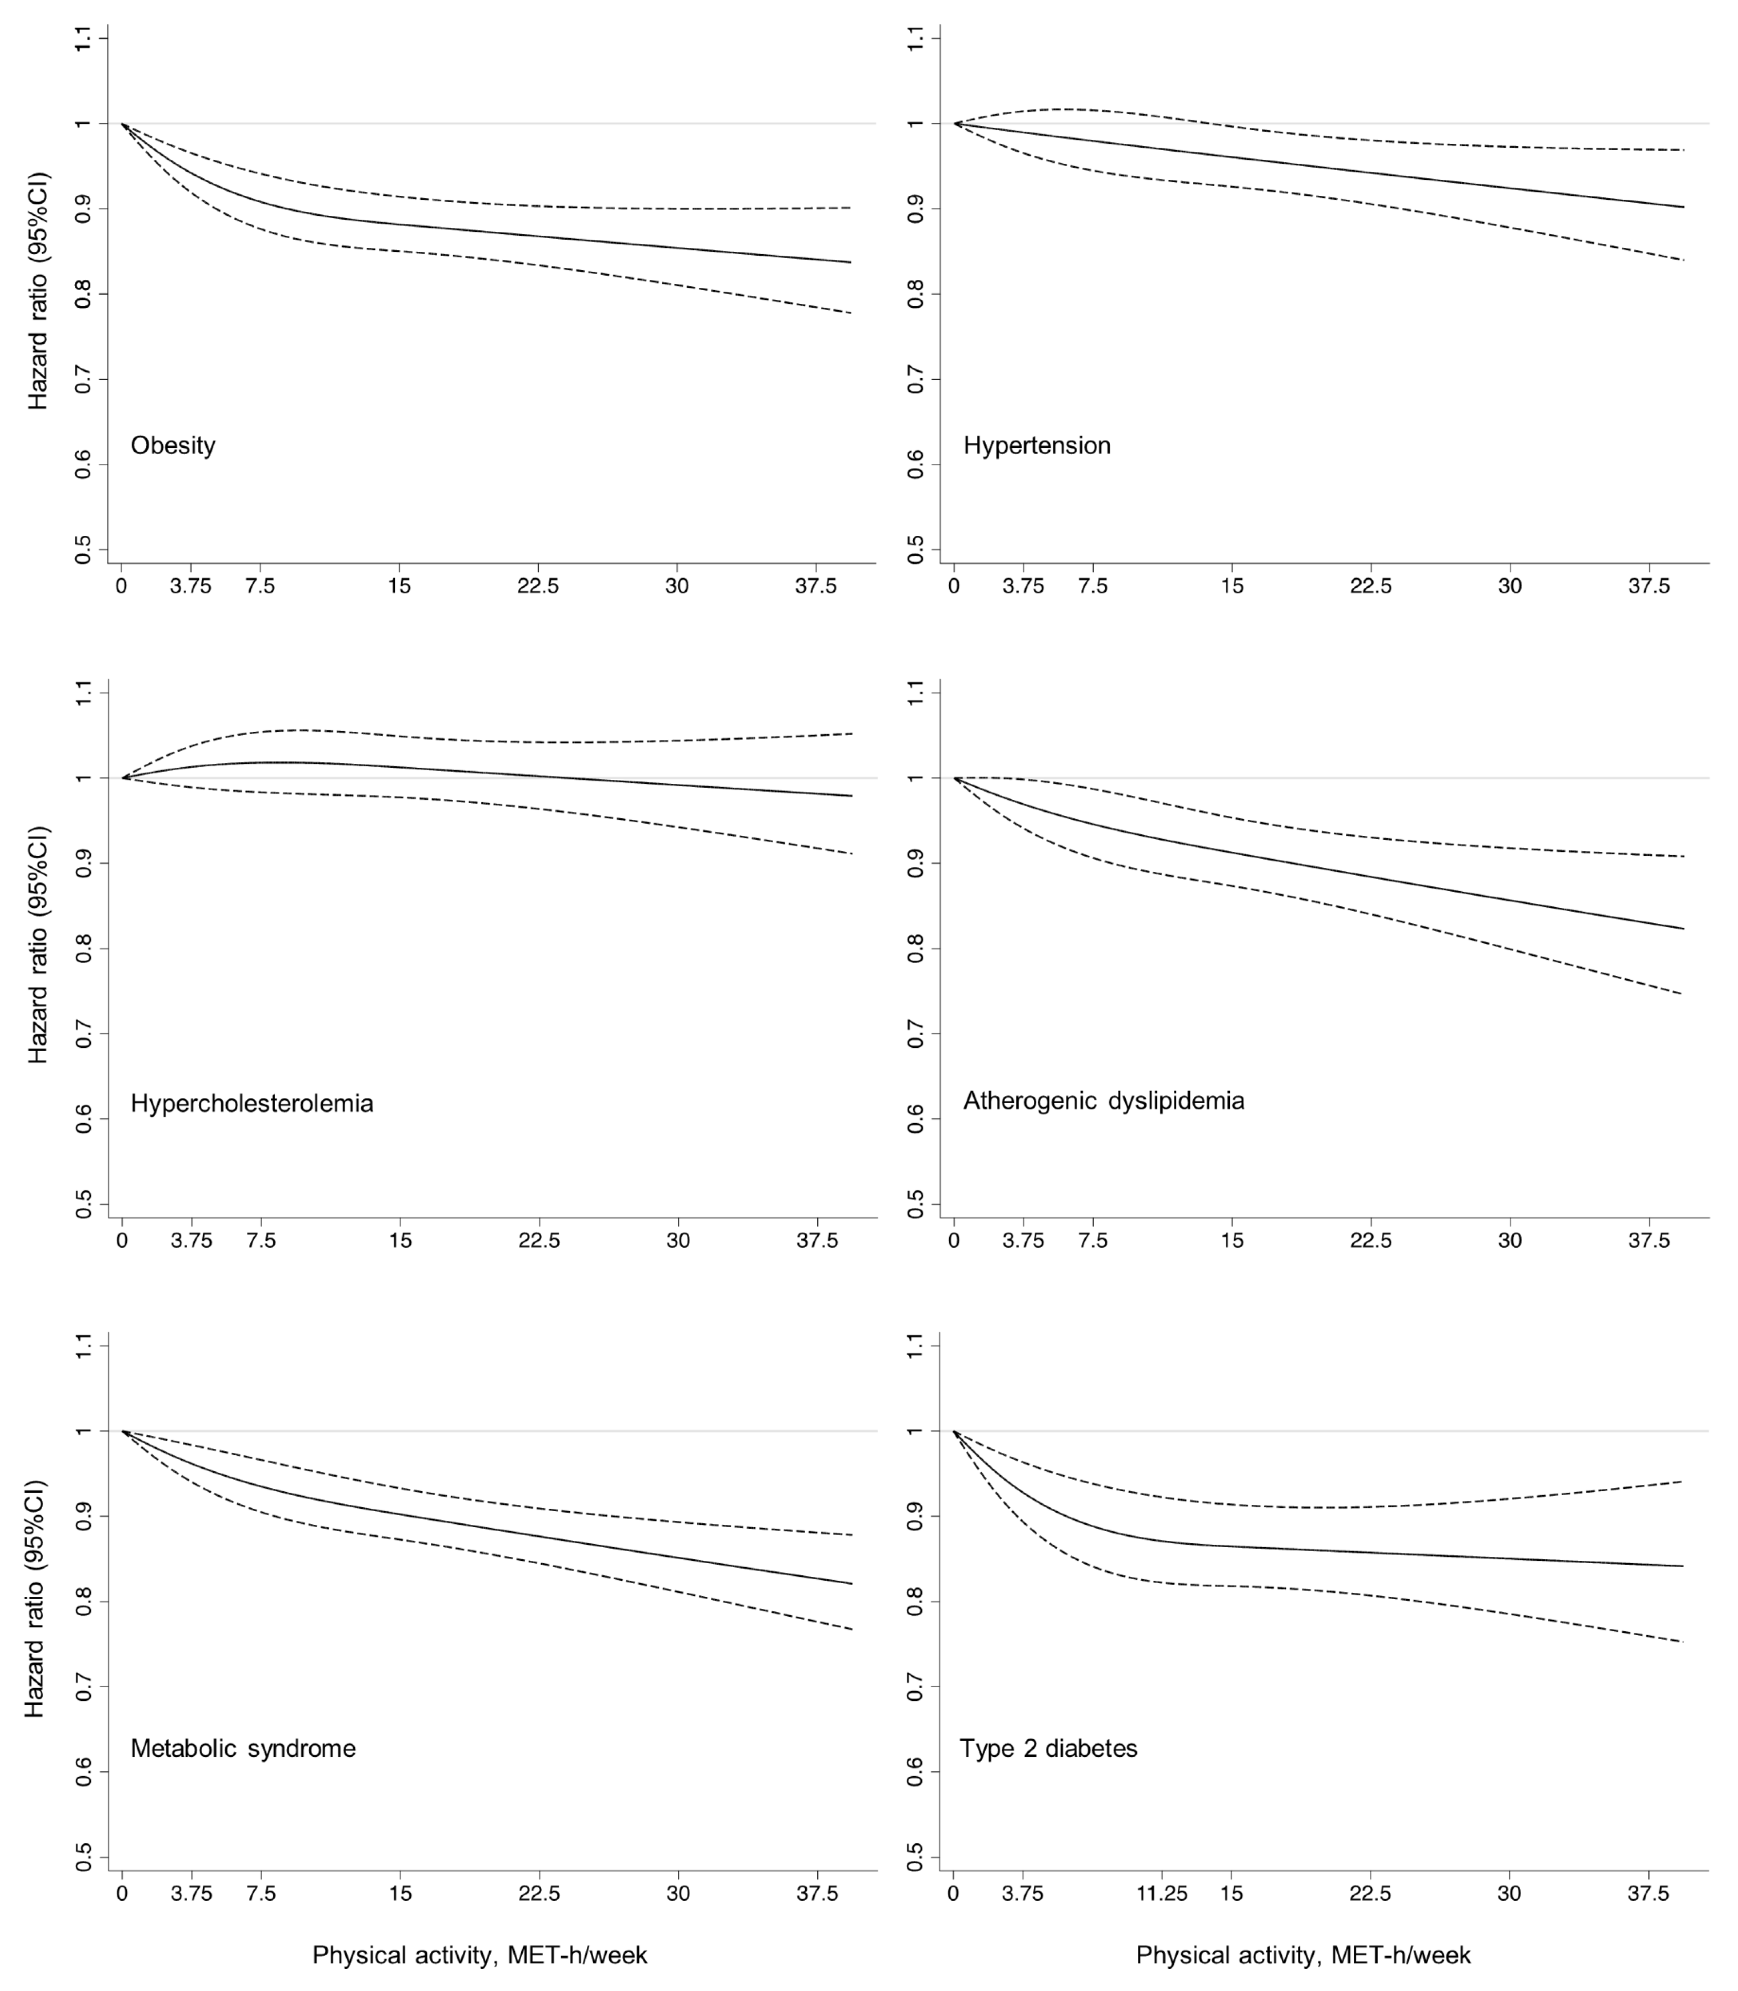
Actividad física
Martínez-Gómez, et al. Physical activity less than the recommended amount may prevent the onset of major biological risk factors for cardiovascular disease. Br J Sports Med 2018.
Piepoli MF, et al. 2016 European Guidelines on cardiovascular disease prevention in clinical practice. Eur Heart J. 2016.
Notes:
Cohorte española de 198.919 adultos
1997-2013 hasta 2016; mediana seguimiento: 6,0 +/- 4,5 años

Slide 17
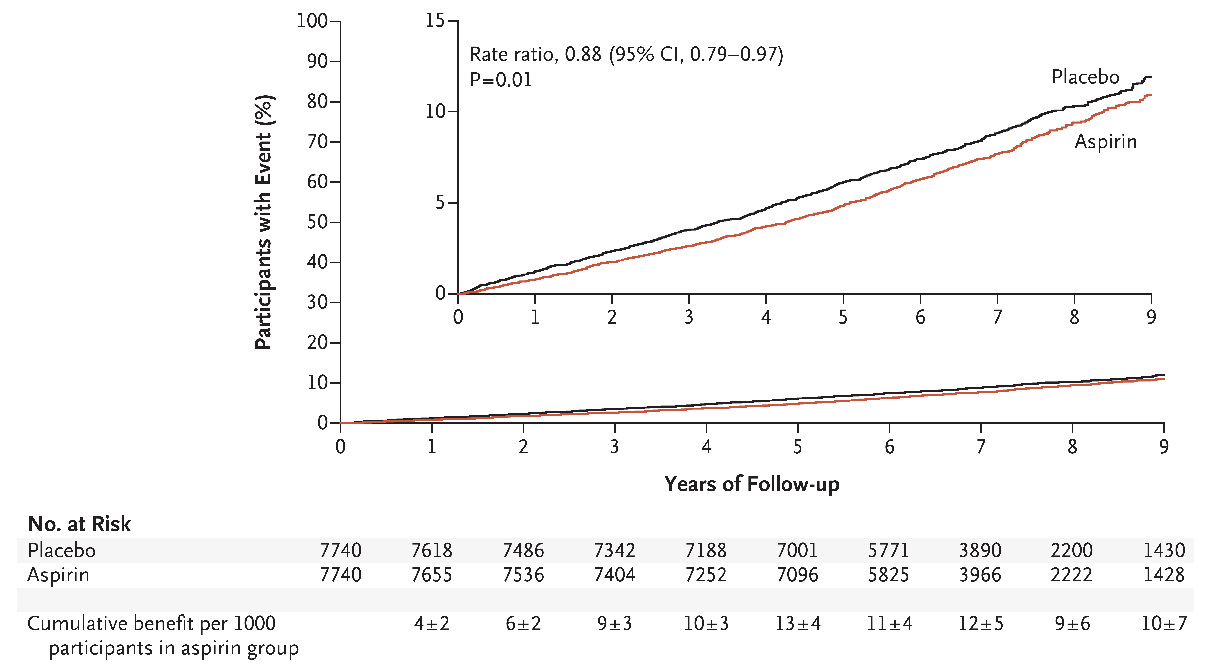
Uso de AAS en prevención primaria
DM sin evento
RCV intermedio
ASCEND Study. NEJM, 2018
Ancianos sin ECV
ARRIVE Study. NEJM, 2018
ASPREE Study. NEJM, 2018

Slide 18
20 años de seguimiento. STENO-2
Gaede, P. Years of life gained by multifactorial intervention in patients with type 2 diabetes mellitus and microalbuminuria: 21 years follow-up on the Steno-2 randomised trial. Diabetologia 2016

Slide 19
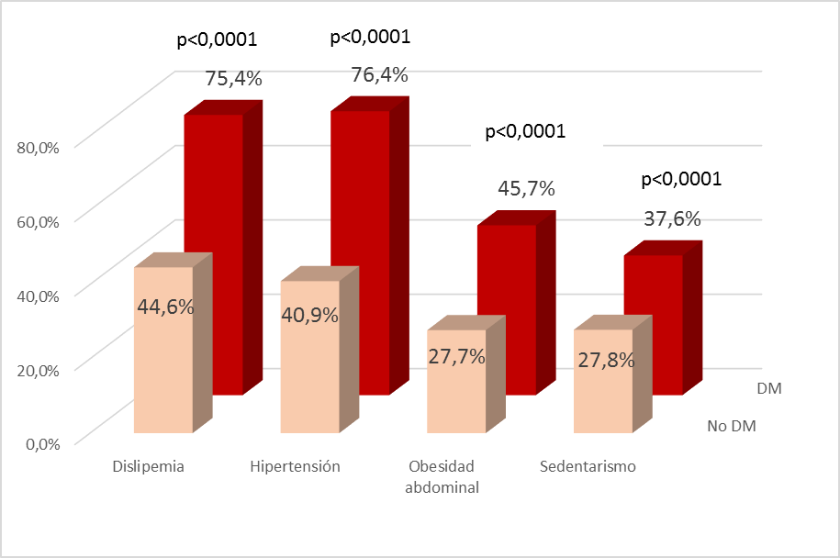
FRCV en DMt2
N=8.066
Estudio IBERICAN© - Agencia de Investigación, Fundación Semergen -2019

Slide 20
Todos los EC han demostrado a menor LDL menor incidencia de IAM
Cleve Clin J Med. 2014 January ; 81(1): 11–19

Slide 21
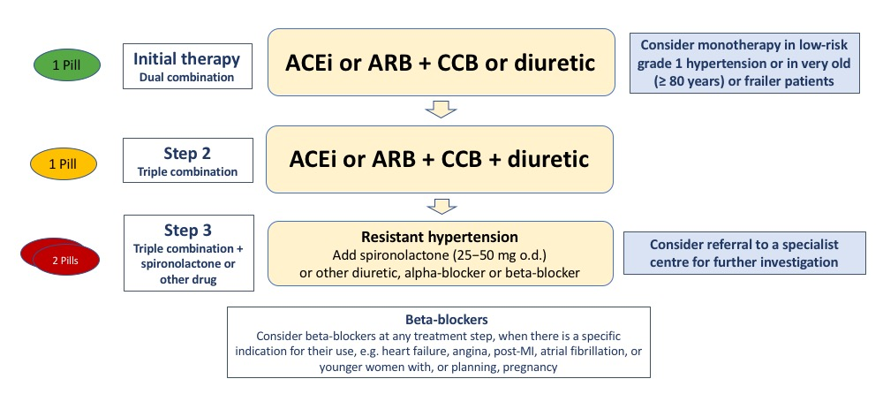
Drug-treatment strategies

Slide 22
¿Podemos hacer algo más en la reducción del RCV?

Slide 23
¿Podemos hacer algo más en la reducción del RCV?
Reducir eventos cardiovasculares
Reducir mortalidad cardiovascular
Reducir ingresos y mortalidad IC
Protección renal

Slide 24
Efecto cardioprotector de Metformina
Varjabedian et al. Cardioprotection by Metformin: Beneficial Effects Beyond Glucose Reduction. Am J Cardiovasc Drugs 2018
Notes:
The proposed model for the action of metformin that leads to protection of the myocardium and preservation of left ventricular function. AMPK adenosine monophosphateactivated protein kinase, AMPK-P phosphorylated AMPK, ATP adenosine triphosphate, eNOS endotelial nitric oxide synthase, eNOS-P phosphorylkated eNOS, LV left ventricular, NO nitric oxide, TGF-b1 transforming growth factor-b1, PGC-1a peroxisome proliferator-activated receptorgamma coactivator(PGC)-1a

Slide 25
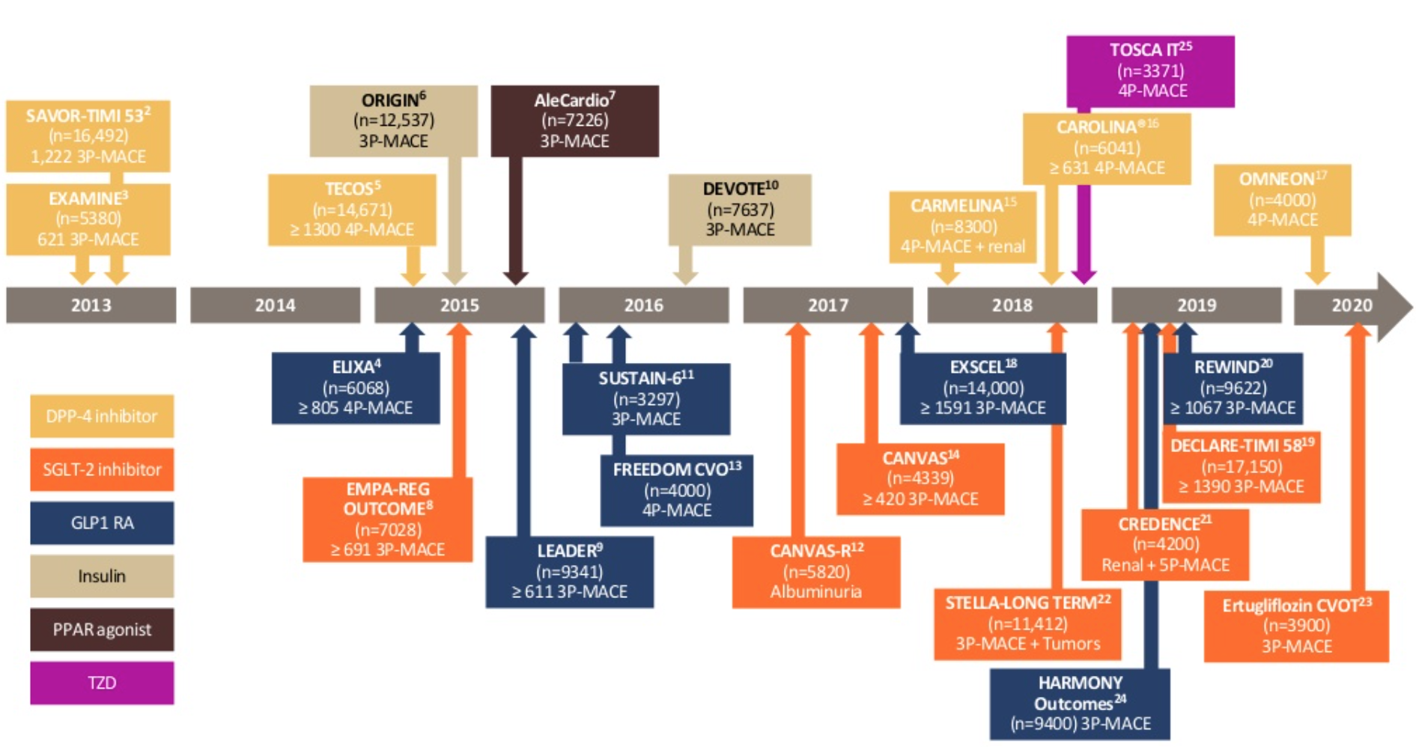
Estudios de seguridad CV

Slide 26
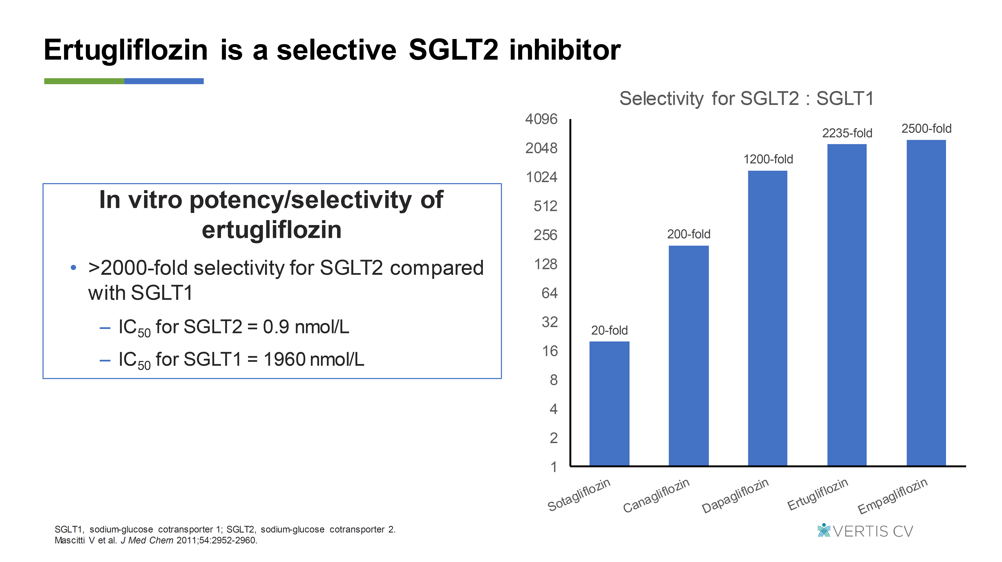

Slide 27




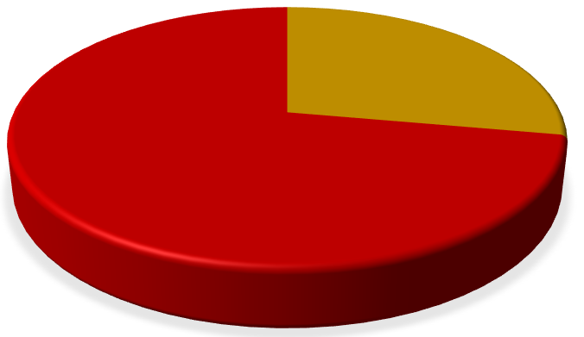
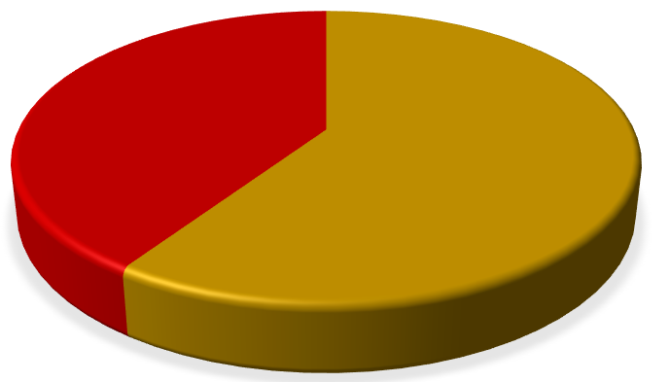
P Primaria: 0%
P Secundaria: 100%
P Primaria: 35%
P Secundaria: 65%
P Primaria: 59,4%
P Secundaria: 40,6%
1.N Engl J Med 2015; 373:2117-2128, 2.N Engl J Med 2017; 377:644-657, 3.N Engl J Med 2018

Slide 28

Guías de la FDA para los ensayos sobre seguridad cardiovascular de los fármacos antidiabéticos

Slide 29
Ensayos de eficacia CV tradicionales frente a ensayos de seguridad CV con iDPP-4
Ensayos de resultados CV tradicionales (p. ej., ADVANCE)
Ensayos de seguridad CV con antidiabéticos
Inicio de tratamiento enmascarado o placebo
Inicio de tratamiento enmascarado o placebo
Ajuste
para mantener
los niveles de HbA_{1c} iguales en ambos grupos
Ningún ajuste
para mantener
los niveles de HbA1c iguales en ambos grupos
Diferencia de HbA_{1c}
pequeña o nula entre tratamiento y placebo
Diferencia de HbA1c
entre tratamiento y placebo
No hay aumento del riesgo CV (seguridad CV) con el tratamiento, demostrado por la no inferioridad
Beneficio CV del tratamiento demostrado por una reducción significativa de los resultados CV
Notes:
Ensayos de resultados CV tradicionales frente a ensayos de resultados CV con inhibidores de la DPP-4
Los ensayos de resultados cardiovasculares (CV) tradicionales buscan demostrar el beneficio CV al disminuir determinado factor de riesgo con el fármaco del estudio, como el colesterol-LDL (C-LDL), en comparación con un placebo. El tratamiento con el fármaco del estudio o con el placebo produce una diferencia entre los valores medios de C-LDL de los pacientes del grupo experimental y los del grupo con placebo. Si existe una reducción significativa de los resultados CV con el fármaco del estudio, el beneficio CV queda demostrado.^{1,2}
El ensayo 'Examination of Cardiovascular Outcomes: Alogliptin vs Standard of Care in Patients With Type 2 Diabetes Mellitus and Acute Coronary Syndrome' (EXAMINE), el 'Saxagliptin Assessment of Vascular Outcomes Recorded in Patients With Diabetes Mellitus Trial-Thrombolysis in Myocardial Infarction' (SAVOR-TIMI) y el 'Trial Evaluating Cardiovascular Outcomes With Sitagliptin' (TECOS) se diseñaron para demostrar la no inferioridad de los inhibidores de la dipeptidil-peptidasa 4 (DPP-4) frente a un control activo (el tratamiento habitual) en términos de episodios CV.^{3–5}
La continuación de la atención habitual en los grupos experimental y de comparación, y la meta de alcanzar los objetivos de HbA_{1c} en todos los grupos del estudio facilitó la obtención del equilibrado glucémico, permitiendo evaluar los efectos de los inhibidores de la DPP-4 sobre los resultados CV con independencia de su eficacia hipoglucemiante.⁵
Finalidad
Diferenciar el diseño de los ensayos de resultados CV tradicionales y de los ensayos de resultados CV con inhibidores de la DPP-4.
Para recordar
Los ensayos de resultados CV tradicionales están diseñados para evaluar la reducción de dichos resultados a largo plazo gracias al tratamiento, mientras que los ensayos de resultados CV de los inhibidores de la DPP-4 están diseñados para demostrar la seguridad CV.
1. Heart Protection Study Collaborative Group. Lancet. 2002;360:7–22. 2. Heart Protection Study Collaborative Group. Lancet. 2003;361:2005–2016. 3. White WB et al. N Engl J Med. 2013;369:1327–1335. 4. Scirica BM et al. Am Heart J. 2011;162:818–825.e6. 5. Green JB et al. Am Heart J. 2013;166:983–989.e7.

Slide 30

Guías de la FDA para los ensayos sobre seguridad cardiovascular de los fármacos antidiabéticos

Slide 31
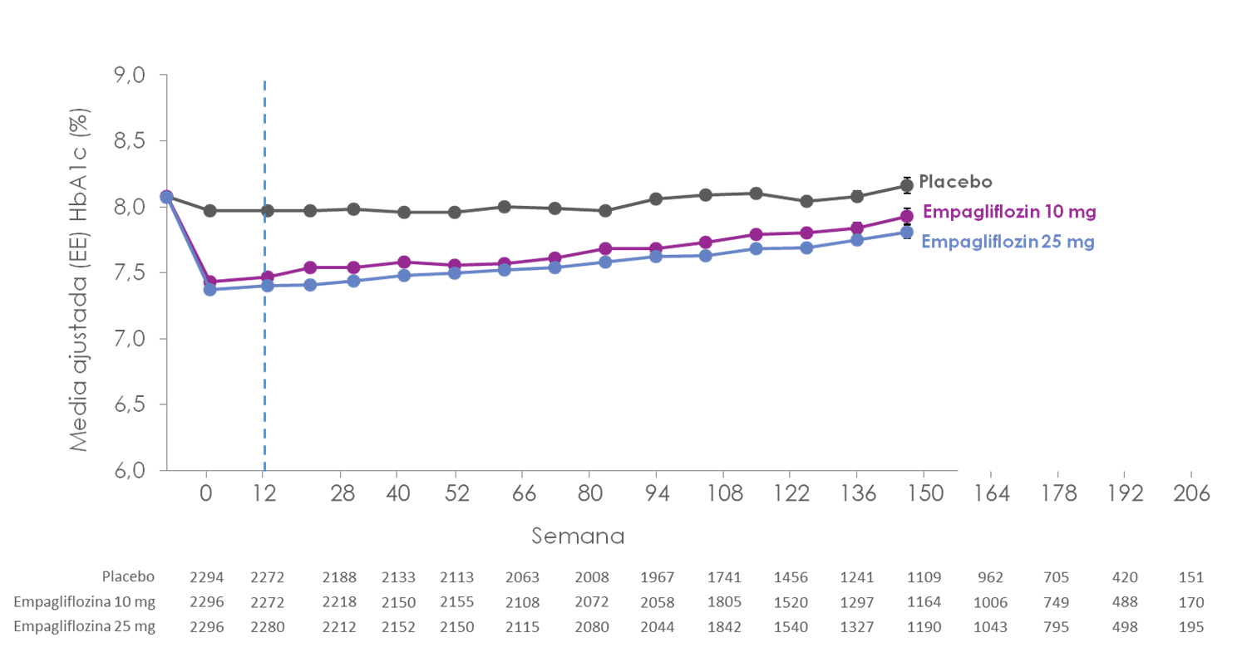
P Primaria: 0%
P Secundaria: 100%
P Primaria: 35%
P Secundaria: 65%
P Primaria: 59,4%
P Secundaria: 40,6%
-0,58% (IC95%: -0,61 a -0,56)
-0,42% (IC95%: -0,40 a -0,45)
-0,24 (IC95%: -0,40 a -0,08)
-0,36 (IC95%: -0,51 a -0,20)
1.N Engl J Med 2015; 373:2117-2128, 2.N Engl J Med 2017; 377:644-657, 3.N Engl J Med 2018

Slide 32
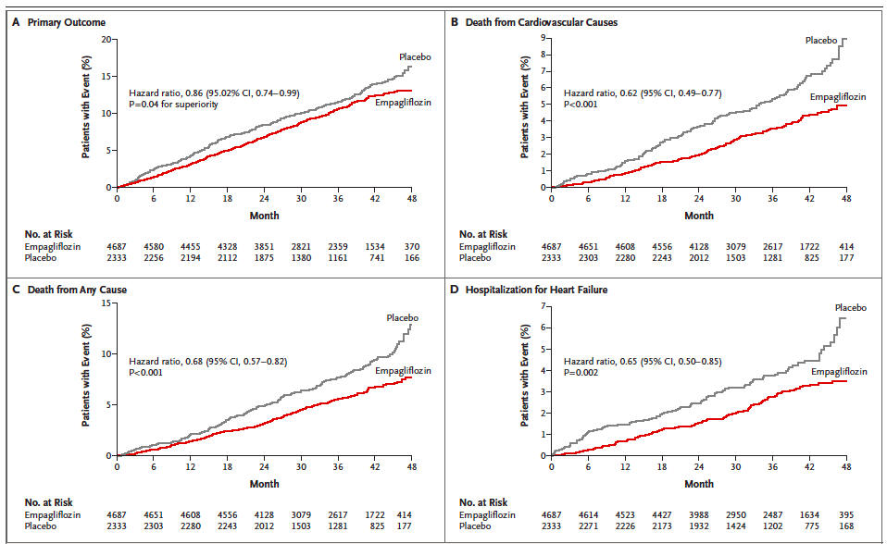
1.N Engl J Med 2015; 373:2117-2128, 2.N Engl J Med 2017; 377:644-657, 3.N Engl J Med 2018

Slide 33
Número necesario a tratar (NNT) para prevenir una muerte en los ensayos clínicos en pacientes con alto riesgo CV
  Simvastatina¹
  durante 5.4 años
Empagliflozina³
  durante 3 años
Ramipril²
durante 5 años
30
39
56
Alto riesgo CV
5% diabetes, 26% hipertensión
Enfermedad CV establecida con DM2
92% hipertensión
Alto riesgo CV
38% diabetes, 46% hipertensión
Era pre-estatias
Era Pre-iECAs/ARAII
<29% estatinas
>80% iECA/ARAII
>75% estatinas
1994
2000
2015
4S investigator. Lancet 1994; 344: 1383-89, http://www.trialresultscenter.org/study2590-4S.htm;
2. HOPE investigator N Engl J Med 2000;342:145-53, http://www.trialresultscenter.org/study2606-HOPE.htm
3. Zinman B et al. N Engl J Med 2015;373:2117.
CV: cardiovascular
DM2: Diabetes mellitus tipo 2

Slide 34
Tratamiento asociado a la enfermedad cardiovascular
Reducción riesgo relativo de mortalidad por cualquier causa
IECA¹
BB²
ESTATINAS³
ASPIRINA⁴
Dejar de fumar⁵
20%
OR 0,80 (IC 95% 0,74-0,87) p<0,0001
23%
OR 0,77 (IC 95% 0,69-0,85)
11%
OR 0,89 (IC 95% 0,75-1,06) p=0,04
6%
RR 0,94 (IC 95% 0,88-1,0)
36%
RR 0,64 (IC 95% 0,58-0,71)
EMPAGLIFLOZINA⁶
32%
HR: 0,68 (IC 95%: 0,57-0,82)
p<0,01)
1. Flather MD, et al. Lancet. 2000;355:1575-81. 2. Freemantle N, et al. BMJ. 1999;318:1730-7. 3. Pignone M, et al. BMJ. 2000;321:983-6; 4. Raju N, et al. Am J Med. 2011 Jul;124(7):621-9; 5. Critchley JA, et al. JAMA. 2003 Jul 2;290(1):86-97, 6. Zinman B et al. N Engl J Med 2015;373:2117.

Slide 35
Muerte CV ajustada por control de PA, colesterol LDL y HbA1c basales y durante el ensayo como covariables dependientes del tiempo
Muerte CV | HR (IC 95%) | HR (IC 95%) | Valor de p análisis primario
Análisis primario | 0,62 (0,49-0,77) |  | p<0,0001
Ajustado según control dependiente del tiempo de la PA | 0,61 (0,49-0,76)
Ajustado según control dependiente del tiempo del colesterol LDL | 0,59 (0,47-0,75)
Ajustado según control dependiente del tiempo de la HbA1c | 0,62 (0,49-0,78)
Ajustado según control dependiente del tiempo de PA, colesterol LDL y HbA1c | 0,61 (0,48-0,76)
A favor de
empagliflozina
A favor de
placebo
Análisis de regression Cox en pacientes tratados con ≥1 dosis del fármaco en estudio.
El análisis primario no se ajustó según PA, colesterol LDL y HbA1c basales y control dependiente del tiempo.
PA, presión arterial; PAS, presión arterial sistólica; DBP, presión arterial diastólica; LDL, lipoproteína dde baja densidad.
Fuente: Fitchett D, et al. Can J Cardiol 2017;33:S184.

Slide 36
1.N Engl J Med 2015; 373:2117-2128, 2.N Engl J Med 2017; 377:644-657, 3.N Engl J Med 2018

Slide 37

En el ensayo clínico EMPA-REG OUTCOME, el efecto de empagliflozina en la HIC fue consistente en los pacientes con y sin historia de evento aterotrombótico (IM y/o ACV)
 |  | HR (95% CI) |  | p- de interacción
Todos los pacientes
Acontecimiento aterotrombótico previo a nivel basal* |  |  |  | 0.56
SI
No
Favorece a empagliflozina
Favorece a placebo
* Acontecimiento aterotrombótico previo: historia de IM y/o ACV.
, IM: infarto de miocardio, ACV: accidente cerebrovascular, HIC: hospitalización por insuficiencia cardíaca HR: cociente de riesgo
Análisis de regresión de Cox en pacientes tratados con ≥ 1 dosis del fármaco en estudio; p-value relacionado al test de homogeneidad de las diferencias en el grupo de tratamiento entre los diferentes subgrupos (test para tratamiento por interacción de subgrupos), sin ajuste para test por multiplicidad
Fitchett D. ACC 2018; oral presentation

Slide 38


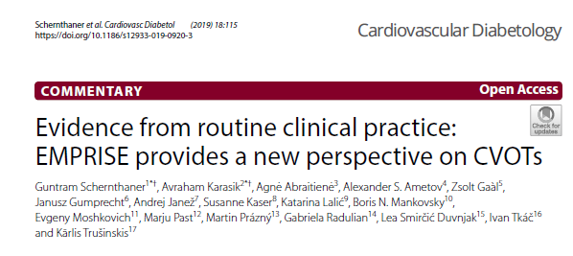
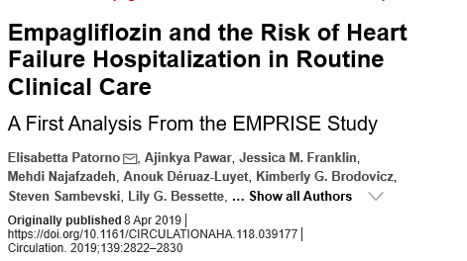
Vida real: estudio EMPRISE

Slide 39
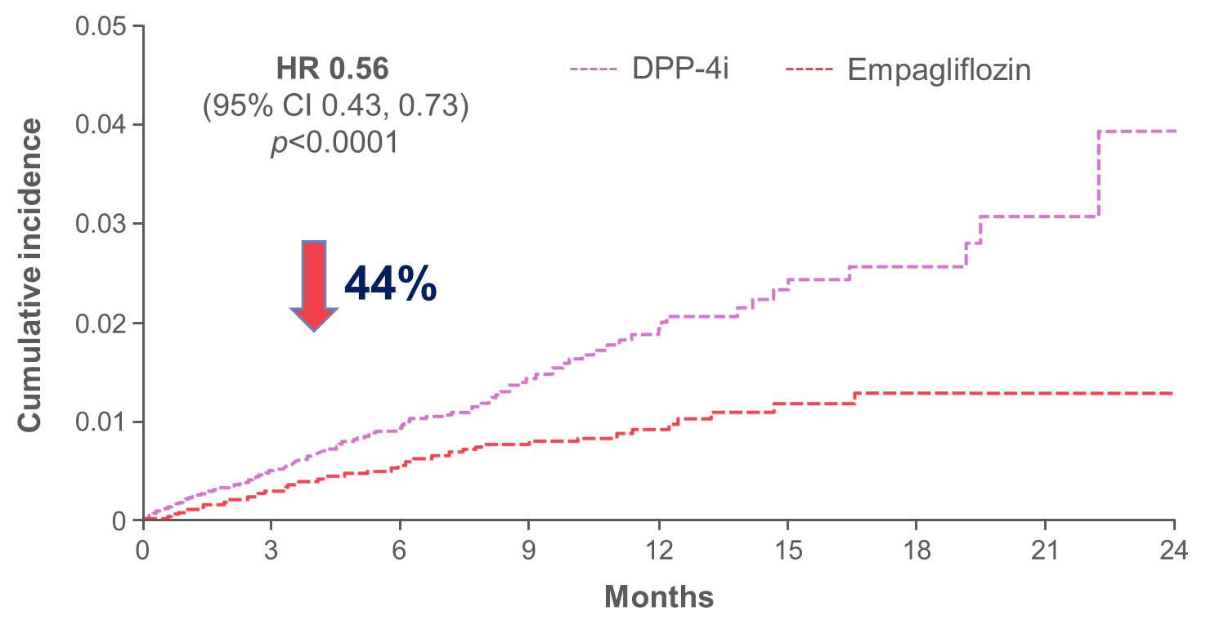
Vida real

Slide 40
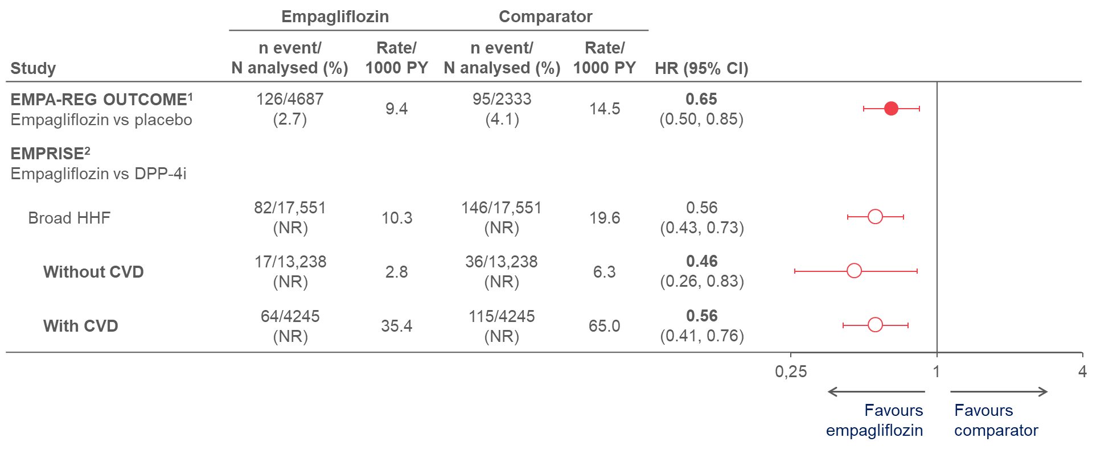
Vida real
1. Zinman B et al. N Engl J Med 2015;373:2117; 2. Patorno E et al. Circulation 2019;139:2822

Slide 41



Insuficiencia cardíaca
Empagliflozina
Dapagliflozina
Canagliflozina
Obj 1º: tiempo hasta muerte CV o ingreso por IC
N=3.600 (FEVIr) / 5.750(FEVIp)
Pax NYHA II-IV, FEVI<40% o FEVI>40% y NT-proBNP>600pg/ml
Obj 1º: tiempo hasta muerte CV o ingreso por IC
N=4.744(FEVIr)
Pax NYHA II-IV, FEVI<40% y NT-proBNP>600pg/ml

Slide 42
1.N Engl J Med 2015; 373:2117-2128, 2.N Engl J Med 2017; 377:644-657, 3.N Engl J Med 2018

Slide 43
La reducción en la HIC y la mortalidad CV fue independiente de la HbA1c basal
 | Empagliflozina | Placebo | HR (95% CI) | HR (95% CI) | Tratamiento por interacción de subgrupos
 | n con evento/N analizada (%)
Todos los pacientes | 265/4687 (5.7) | 198/2333 (8.5) | 0.66 (0.55, 0.79)
HbA1c basal |  |  |  |  | p=0.69
<7.0% | 16/297 (5.4) | 15/127 (11.8) | 0.44 (0.22, 0.89)
7.0% to <8.0% | 114/2042 (5.6) | 86/1029 (8.4) | 0.66 (0.50, 0.87)
8.0% to <9.0% | 77/1534 (5.0) | 60/795 (7.5) | 0.65 (0.46, 0.91)
≥9.0% | 57/812 (7.0) | 37/382 (9.7) | 0.72 (0.48, 1.10)
Favorece a
empagliflozina
Favorece a
placebo

Slide 44
Mortalidad por todas las causas ajustada por control de PA, colesterol LDL y HbA1c basales y durante el ensayo como covariables dependientes del tiempo
Muerte por todas las causas | HR (IC 95%) | HR (IC 95%) | Valor de p análisis primario
Análisis primario | 0,68 (0,57-0,82) |  | p<0.0001
Ajustado según control dependiente del tiempo de la PA | 0,67 (0,56-0,81)
Ajustado según control dependiente del tiempo del colesterol LDL | 0,66 (0,55-0,79)
Ajustado según control dependiente del tiempo de la HbA1c | 0,67 (0,56-0,81)
Ajustado según control dependiente del tiempo de PA, colesterol LDL y HbA1c | 0,67 (0,56-0,81)
A favor de
empagliflozina
A favor de
placebo
Análisis de regression Cox en pacientes tratados con ≥1 dosis del fármaco en estudio.
El análisis primario no se ajustó según PA, colesterol LDL y HbA1c basales y control dependiente del tiempo.
PA, presión arterial; PAS, presión arterial sistólica; DBP, presión arterial diastólica; LDL, lipoproteína dde baja densidad.
Fuente: Fitchett D, et al. Can J Cardiol 2017;33:S184.

Slide 45

En el ensayo clínico EMPA-REG OUTCOME, el efecto de empagliflozina en la mortalidad CV fue consistente en los pacientes con y sin historia de evento aterotrombótico (IM y/o ACV)
 | n evento/N analizado (%) |  |  |  | p-value for interaction
 | Empagliflozina | Placebo | HR (95% CI)
Todos los pacientes | 172/4687 (3.7) | 137/2333 (5.9) | 0.62 (0.49, 0.77)
Acontecimiento aterotrombótico previo a nivel basal* |  |  |  |  | 0.62
SI | 131/3048 (4.3) | 107/1518 (7.0) | 0.60 (0.46, 0.77)
No | 41/1639 (2.5) | 30/815 (3.7) | 0.69 (0.43, 1.10)
Favorece a empagliflozina
Favorece a placebo
* Acontecimiento aterotrombótico previo: historia de IM y/o ACV.
CV: cardiovascular, IM: infarto de miocardio, ACV: accidente cerebrovascular, HIC: hospitalización por insuficiencia cardíaca HR: cociente de riesgo
Análisis de regresión de Cox en pacientes tratados con ≥ 1 dosis del fármaco en estudio; p-value relacionado al test de homogeneidad de las diferencias en el grupo de tratamiento entre los diferentes subgrupos (test para tratamiento por interacción de subgrupos), sin ajuste para test por multiplicidad
Zinman B et al. N Engl J Med 2015;373:2117 (supplementary appendix); Fitchett D. ACC 2018; oral presentation

Slide 46



MECANISMO DE ACCIÓN
Los mecanismos que explican los beneficios CV de empagliflozina probablemente tienen múltiples factores
Empagliflozina ajusta varios factores relacionados al riesgo CV¹
Empagliflozina es un inhibidor de SGLT2² reversible, altamente eficaz y selectivo
Hematocrito
Volumen intravascular
Inhibición en el riñón de SGLT2
PA sistólica
Na+ & secreción de glucosa
Estrés cardiaco
Hipertensión glomerular
Contractilidad del músculo cardiaco
Diuresis
Oxigenación renal
Flujo sanguíneo renal
PA, presión arterial; CV, cardiovascular; SGLT2, cotransportadores de sodio-glucosa tipo 2
1. Sattar N et al. Diabetologia 2016;59:1333; 2. Ficha técnica de Jardiance® Boehringer Ingelheim. Disponible en www.ema.europa.eu

Slide 47
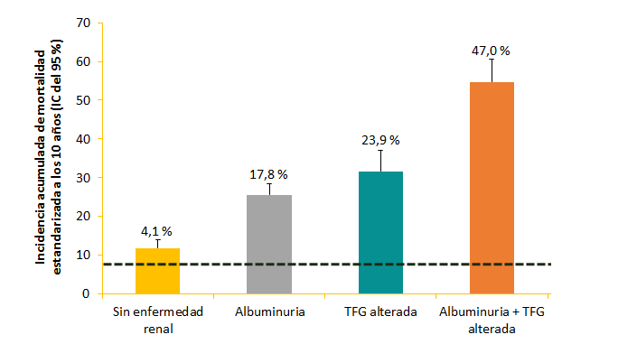
La mortalidad es más frecuente en pacientes con DM2 con enfermedad renal que en los que no la tienen
DM2:Diabetes mellitus tipo 2 TFG: Tasa filtración glomerular. Los porcentajes indican un exceso de mortalidad absoluto respecto al grupo de referencia (personas sin diabetes y sin enfermedad renal). Afkarian M et al. J Am Soc Nephrol 2013;24:302

Slide 48
1. N Engl J Med 2016; 375:323-334 2.Engl J Med. 2017;377(7):644–57. 3. JAMA. 2018 4.N Engl J Med 2019 5. Lancet Diab End 2019

Slide 50
iSGLT2 en prevención de enfermedad renal
Diálisis, transplante o muerte de causa renal
Pérdida de función renal, estadío terminal de enfermedad renal o muerte renal
Neuen, et al. Lancet Diabetes Endocrinol 2019
Notes:
Meta-análisis de los 4 EC: 38.723 pacientes

Slide 51


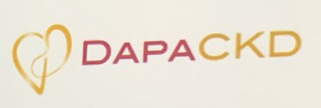

Insuficiencia renal
Empagliflozina
Dapagliflozina
Canagliflozina
Obj 1º: Deterioro FGe>50%, enf renal terminal, muerte CV o muerte renal
N=5.000
Pax
FGe 20-45/ml/min
FGe 45-90/ml/min + CAC >200mg/g
Obj 1º: Deterioro FGe>50%, enf renal terminal, muerte CV o muerte renal
N=4.000
Pax
FGe 25-75/ml/min
FGe CAC >200-5000mg/g
Obj 1º: Duplicar creatinina, enf renal terminal, muerte CV o muerte renal
N=4.401
Pax DMt2
FGe 30-90 mL/min/1.73m2
CAC 300-5.000 mg/g

Slide 52
 | CREDENCE¹⁻³ | Dapa-CKD⁴ | EMPA-KIDNEY⁵
SGLT2 inhibitor | Canagliflozin vs placebo | Dapagliflozin vs placebo | Empagliflozin vs placebo
Population | DKD incl. T2D Non-DM T1D | CKD incl. T2D Non-DM T1D | CKD incl. T2D Non-DM T1D
No. of patients | 4401 | 4000 | ~5000
Key inclusion criteria | eGFR ≥30 to <90 ml/min/1.73 m² and UACR >300 mg/g | eGFR ≥25 to ≤75 ml/min/1.73 m² and UACR ≥200 mg/g | eGFR ≥20 to <45 ml/min/1.73 m² or eGFR ≥45 to <90 ml/min/1.73 m² and UACR ≥200 mg/g
Primary outcome | Composite of ESKD, doubling of serum creatinine, or renal or CV death | Composite of ≥50% sustained decline in eGFR or reaching ESKD, or renal or CV death | Composite of ≥40% sustained decline in eGFR or reaching ESKD, or renal or CV death
Key secondary outcomes | Composite of CV death or HHF All‑cause mortality | Composite of CV death or HHF All‑cause mortality | Composite of CV death or HHF All-cause hospitalisation All‑cause mortality
Start date Estimated completion date | February 2014 ~June 2019* | February 2017 ~November 2020 | Jamuary 2019 ~ 2022
No. of countries | 34 | 21 | 7

Slide 53
 |  |  | Albuminuria stage, description and range (mg/g)
 |  |  | A1 | A2 | A3
 |  |  | Normal to mildly increased | Moderately increased | Severely increased
 |  |  | <30 | 30–300 | >300
eGFR category, description and range (ml/min/1.73 m²) | G1 | ≥90
 | G2 | 60–89
 | G3a | 45–59
 | G3b | 30–44
 | G4 | 15–29
 | G5 | <15
CREDENCE population¹
eGFR ≥30 to <90 ml/min/1.73 m² and UACR >300 mg/g
CREDENCE population¹
eGFR ≥30 to <90 ml/min/1.73 m² and UACR >300 mg/g
DAPA-CKD population²
eGFR >25 to <75 ml/min/1.73 m²
and UACR >200 mg/g
EMPA-KIDNEY population³
eGFR ≥20 to <45 ml/min/1.73 m²
eGFR ≥45 to <90 ml/min/1.73 m²
and UACR ≥200 mg/g
Low risk*
Moderately increased risk
High risk
Very high risk

Slide 54
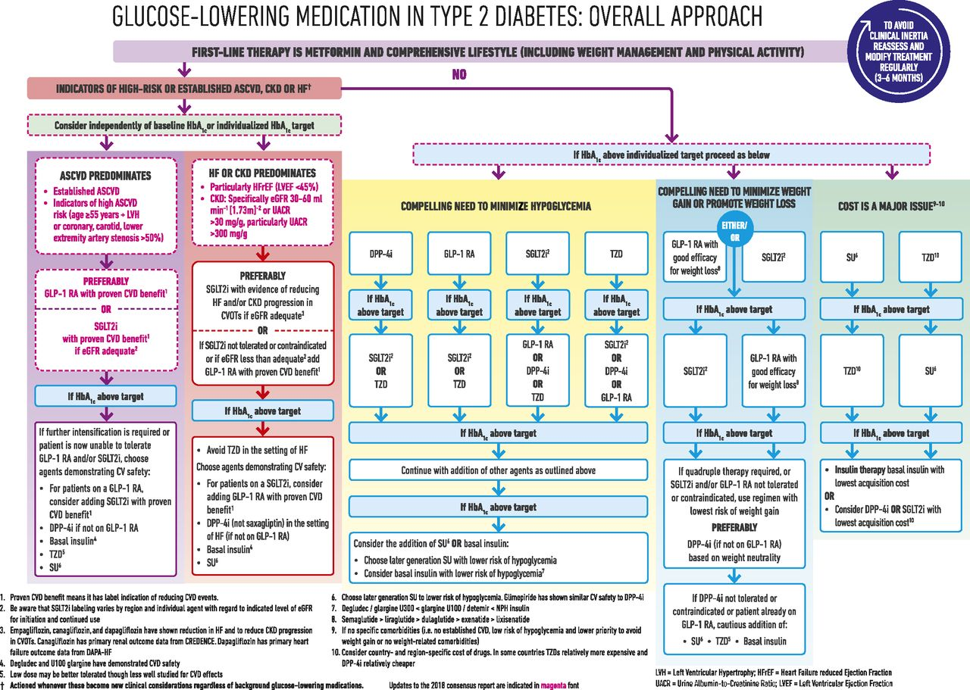
Consenso ADA/EASD
Buse B. 2019 Update to: Management of Hyperglycemia in Type 2 Diabetes, 2018. A Consensus Report by the American Diabetes Association (ADA) and the European Association for the Study of Diabetes (EASD). Diabetes Care 2020 Feb; 43(2): 487-493

Slide 55
Take to home
Empagliflozina es el único iSGLT2 que ha demostrado reducir eventos CV y mortalidad CV
Podemos aceptar un efecto clase en reducción de ingresos y fallecimientos por IC
También podríamos aceptar el efecto nefroprotector como efecto de clase
El riesgo de amputaciones, tras los EC y estudios en vida real, parece que sólo estaría presente con canagliflozina
Frente a aGLP1
  Los iSLGT2 son superiores en IC y ERC
  Empagliflozina dispone de resultados más robustos en reducción del RCV

